Slide 1
Übung 2
Rybien Sinjari
Dominic Gibietz
Christopher Diekkamp

Slide 2
Übung 2 Aufgabe 1 Informationen
Immer mehr Suchergebnisse durch zunehmende Digitalisierung
Mehr Suchergebnisse je bekannter/beliebter ein Suchbegriff
Bei Recherche von einem Satz sind viele Ergebnisse nutzlos, da sie sich nur auf einen Begriff (aktuell / oft gesucht) innerhalb des Satzes beziehen
Öfters die gleiche Seite unter den Ergebnissen (z.B. verschiedene Artikel, von unterschiedlichen Tagen, einer Zeitung über den selben Begriff)
Meist Shopping-Seiten oder Werbeseiten unter den ersten Ergebnissen

Slide 3
Übung 2 Aufgabe 2 Stufenmodell
Ein Autofahrer erkennt das ein Fahrradfahrer plötzlich in die Mitte der Fahrbahn lenkt.
Dabei durchläuft der Autofahrer die drei Menschlichen Informationsverarbeitungsstufen:
perception (sensory / Erkennen),
decision (cognition / Entscheiden),
response (motor / Handeln und Bewegen).

Slide 4
Übung 2 Aufgabe 2 Stufenmodell
Ein Autofahrer erkennt das ein Fahrradfahrer plötzlich in die Mitte der Fahrbahn lenkt.
Im ersten Zustand „perception“ nimmt der Autofahrer mit den Augen wahr, dass sich der Fahrradfahrer auf der Fahrbahn befindet
Dann wird in seinem Gehirn eine Entscheidung „decision“ erarbeitet. Sollte er bremsen oder versuchen auszuweichen.
Und schlussendlich wird in „response“ eine Reaktion durch den Körper durchgeführt. Zum Beispiel das Abbremsen, indem der Autofahrer mit seinem Fuß auf die Bremse geht.

Slide 5
Übung 2 Aufgabe 3 Visual Inference
Für das Ableiten von Informationen aus unklaren oder unvollständigen visuellen Daten gibt es vier Schwerpunktgebiete. Diese sind:
Objekterkennung: erkennen von Motorrädern in Bildern VL1 S.55
Statistische Modelle für grundlegende Bearbeitung von Bildern [Low Level Vision] (Denoising): Bildwiederherstellung indem man zum Beispiel Rauchen aus Verraucht Bilder filtert.
Bewegungsabschätzung (Optical flow): Der Roboter der in der Vorlesung gezeigt wurde, welcher durch eine Menschenmenge gefahren ist. Dabei hat der Roboter die Laufrichtung der Personen in seiner Umgebung berechnet, um durch die Menge zu navigieren.
Verfolgung und Erkennung von Menschen: Der Roboter musste Selbst verständlich die Menschen in seiner Umgebung erkennen (wie z.B.: auf diesem Bild unten links auf der Seite 55 unten.)

Slide 6
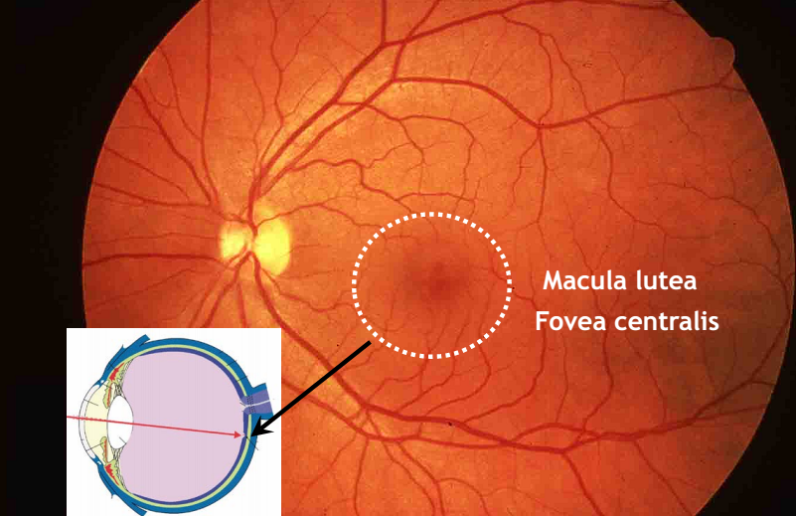
Übung 2 Aufgabe 4 Menschliches Auge
Sehgrube (Fovea centralis):
Kleine Einsenkung (ca. 1,5mm Durchmesser) im Gelben Fleck (macula lutea) mit der größten Sehzellendichte (mit der höchsten Auflösung)
Quelle: http://www.penneye.com/html/retina___vitreous.html

Slide 7
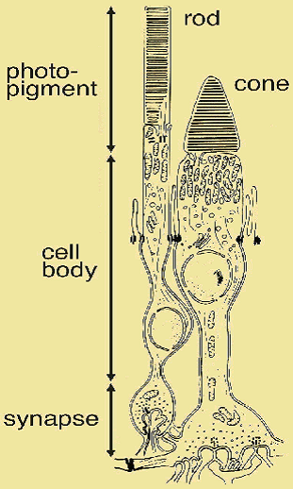
Übung 2 Aufgabe 4 Menschliches Auge
Sehzellen bestehen hauptsächlich aus den Zapfen (cones), die für die Farbwahrnehmung verantwortlich sind.
Ca. 160.000 Zapfen pro mm²
3 Typen von Zapfen:
48% M-Rezeptoren (grün)
42% L-Rezeptoren (rot)
10% S-Rezeptoren (blau)
Keine hohe Lichtempfindlichkeit, daher Farbsehen im Dunkeln kaum möglich

Slide 8
Übung 2 Aufgabe 5 Pictorial Depth Cues
Pictorial Depth Cues: Optische Hinweisreize der Raumwahrnehmung mit nur einem Bild (1 Auge, Fotographie, Bildschirm etc …)
Pictorial Depth Cues können sich:
Wiedersprechen
Gegenseitig verstärken
Ergänzen
Sie sind nicht redundant, sondern additiv und dabei ungleich und je nach Aufgabe gewichtet.
Einzelne Cues werden für bestimmte Aufgaben herangezogen und können dominieren.

Slide 9
